Slide 1
GÖRÜNTÜ İŞLEME
Görüntü İşleme Yöntemleri Kullanılarak Kiraz Meyvesinin Sınıflandırılması

Slide 2
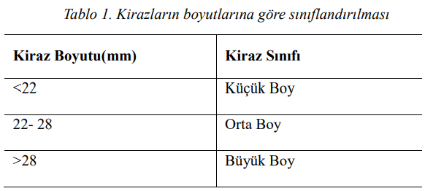
Ülkemizde yaygın olarak yetiştirilen ve önemli ihracat ürünlerinden biri olan kiraz meyvesinin büyüklüklerine göre sınıflandırılması amaçlanmaktadır.

Slide 3
Sınıflandırma işlemi insanlar ve makinalar kullanılarak yapılabilmektedir. Ancak şekilsel farklılıklar ve insanlardan kaynaklanan hatalar nedeniyle doğru bir sınıflandırma yapılamamaktadır. Bu nedenle sınıflandırma işlemleri için görüntü işleme tekniklerinden yararlanılmıştır.

Slide 4
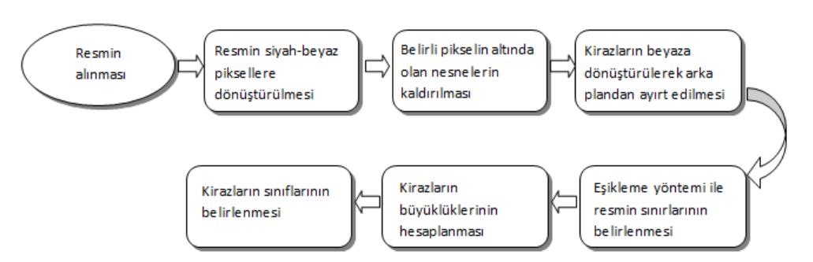
Kiraz meyvesinin sınıflandırma adımları aşağıda verilmiştir.

Slide 5
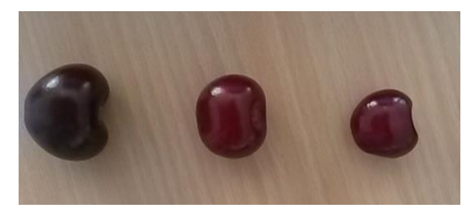
İşlenmemiş resimlerin programa yüklenme adımları;
Kiraz resimleri siyah- beyaz piksellere dönüştürülerek programa yüklenmiştir.

Slide 6
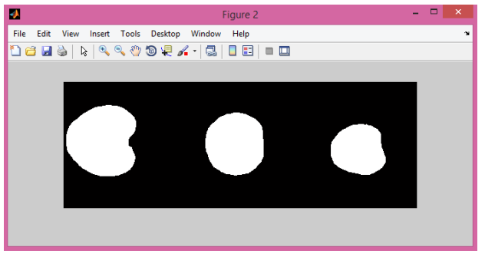
Daha sonra ilk adımda resmin arka planı beyaza kirazlar siyaha dönüştürülmüş.
İkinci adımda ise resim ters çevrilerek arka plan siyaha kirazlar
beyaz renge dönüştürülmüştür.

Slide 7
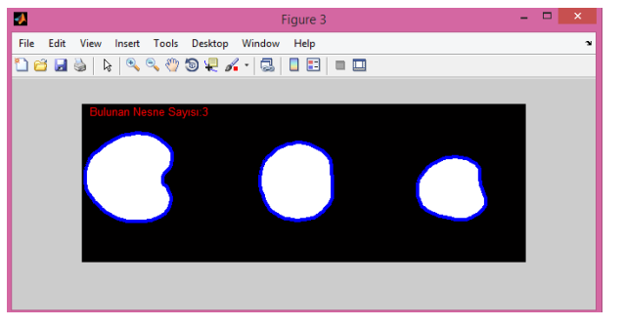
Daha sonra program tarafından tespit edilen kirazların sınırları eşikleme yöntemi kullanılarak mavi renk ile belirlenmiştir.

Slide 8
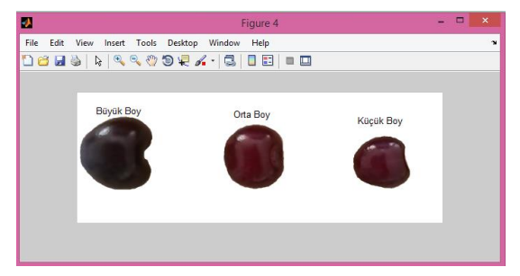
Yapılan çalışmalar sonucu kirazlar üst üste gelmeden ayrık olarak sınıflandırma işlemi yapıldığında %100 başarı göstermiştir. Kirazların üst üste gelmesi durumunda sınıflandırma başarısının düşeceği değerlendirilmektedir.

Slide 9
Kiraz meyvesinin görüntü işleme teknikleri ile sınıflandırılması sağlanmıştır. Bu sayede önemli ihracat ürünlerinden biri olan kiraz meyvesinin uluslararası standartlara uygun olarak tasnif edilmesi sağlanacak ve ülke ekonomisine katkısı arttırılacaktır.

